Slide 1
Ngôn Ngữ Lập Trình Python Cấu Trúc Rẽ Nhánh, Vòng Lặp

Slide 2
Nội Dung
Cấu trúc rẽ nhánh
Vòng lặp while
Vòng lặp for
Lệnh break, continue
Function
Bài tập

Slide 3
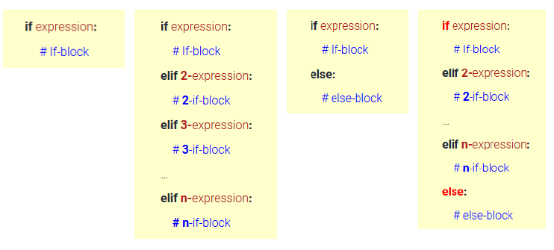
Cấu trúc rẽ nhánh if-else

Slide 4
Conditional Steps
x = 5
x < 10 ?
Yes
Program:
x = 5
if x < 10:
print('Smaller')
if x > 20:
print('Bigger')
print('Finis')
No
print('Smaller')
Output:
Smaller
Finis
x > 20 ?
Yes
No
print('Bigger')
print('Finis')

Slide 5
Comparison Operators
Boolean expressions ask a question and produce a Yes or No result which we use to control program flow
Boolean expressions using comparison operators evaluate to True / False or Yes / No
Comparison operators look at variables but do not change the variables
Python | Meaning
< | Less than
<= | Less than or Equal to
== | Equal to
>= | Greater than or Equal to
> | Greater than
!= | Not equal
Remember: “=” is used for assignment.
http://en.wikipedia.org/wiki/George_Boole

Slide 6
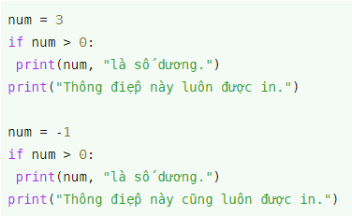
Cấu trúc rẽ nhánh if-else
Chú ý: python nhạy cảm với việc viết khối mã

Slide 7
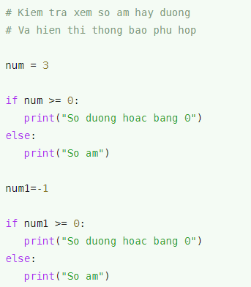
Cấu trúc rẽ nhánh if-else

Slide 8
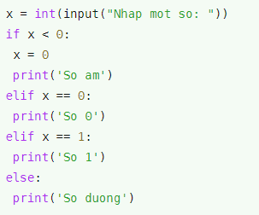
Cấu trúc rẽ nhánh if-else

Slide 9
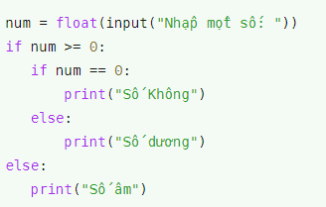
Cấu trúc rẽ nhánh if-else
Chú ý: python nhạy cảm với việc viết khối mã

Slide 10
The try / except Structure
You surround a dangerous section of code with try and except
If the code in the try works - the except is skipped
If the code in the try fails - it jumps to the except section

Slide 11
$ python3 notry.py
Traceback (most recent call last): File "notry.py", line 2, in <module> istr = int(astr)ValueError: invalid literal for int() with base 10: 'Hello Bob'
$ cat notry.py
astr = 'Hello Bob'
istr = int(astr)
print('First', istr)
astr = '123'
istr = int(astr)
print('Second', istr)
All
Done

Slide 12
$ python3 notry.py
Traceback (most recent call last): File "notry.py", line 2, in <module> istr = int(astr)ValueError: invalid literal for int() with base 10: 'Hello Bob'
The program stops here
$ cat notry.py
astr = 'Hello Bob'
istr = int(astr)
print('First', istr)
astr = '123'
istr = int(astr)
print('Second', istr)
All
Done

Slide 13


Vòng lặp while

Slide 14
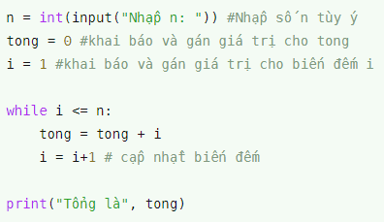
Vòng lặp while
Sử dụng while để tính tổng các số từ 1 đến n

Slide 15
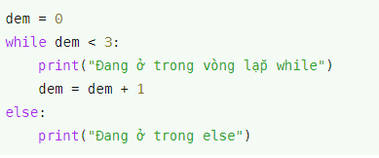
Vòng lặp while
Kết hợp while với else

Slide 16
An Infinite Loop
n = 5
No
n > 0 ?
Yes
n = 5
while n > 0 :
print('Lather')
print('Rinse')
print('Dry off!')
print('Lather')
print('Rinse')
print('Dry off!')
What is wrong with this loop?

Slide 17
Another Loop
n = 0
No
n > 0 ?
Yes
n = 0
while n > 0 :
print('Lather')
print('Rinse')
print('Dry off!')
print('Lather')
print('Rinse')
print('Dry off!')
What is this loop doing?

Slide 18
Breaking Out of a Loop
The break statement ends the current loop and jumps to the statement immediately following the loop
It is like a loop test that can happen anywhere in the body of the loop
while True:
line = input('> ')
if line == 'done' :
break
print(line)
print('Done!')
> hello there
hello there
> finished
finished
> done
Done!

Slide 19
Breaking Out of a Loop
The break statement ends the current loop and jumps to the statement immediately following the loop
It is like a loop test that can happen anywhere in the body of the loop
while True:
line = input('> ')
if line == 'done' :
break
print(line)
print('Done!')
> hello there
hello there
> finished
finished
> done
Done!

Slide 20
Finishing an Iteration with continue
The continue statement ends the current iteration and jumps to the top of the loop and starts the next iteration
while True:
line = input('> ')
if line[0] == '#' :
continue
if line == 'done' :
break
print(line)
print('Done!')
> hello there
hello there
> # don't print this
> print this!
print this!
> done
Done!

Slide 21
Finishing an Iteration with continue
The continue statement ends the current iteration and jumps to the top of the loop and starts the next iteration
while True:
line = input('> ')
if line[0] == '#' :
continue
if line == 'done' :
break
print(line)
print('Done!')
> hello there
hello there
> # don't print this
> print this!
print this!
> done
Done!

Slide 22
No
True ?
Yes
while True:
line = raw_input('> ')
if line[0] == '#' :
continue
if line == 'done' :
break
print(line)
print('Done!')
....
continue
...
print('Done')

Slide 23

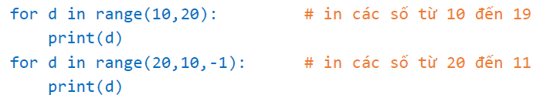
Vòng lặp for
Dùng hàm range(a, b) để tạo danh sách gồm các số từ a đến b-1, hoặc tổng quát hơn là range(a, b, c) trong đó c là bước nhảy

Slide 24

Vòng lặp for
Ví dụ :

Slide 25

Vòng lặp for
Ví dụ : Cách sử dụng vòng lặp for cho chuỗi

Slide 26
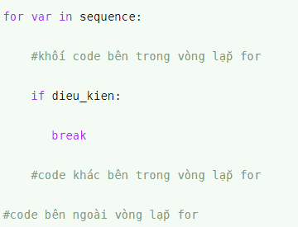
Lệnh break
Lệnh break: cho phép bạn ngắt hoặc chấm dứt việc thực hiện vòng lặp.
Khi break được thực thi thì "#code khác bên trong vòng lặp for" sẽ bị bỏ qua và chuyển đến "#code bên ngoài vòng lặp for".

Slide 27
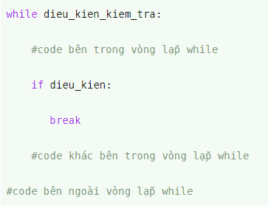
Lệnh break

Slide 28

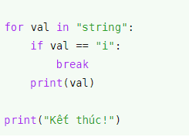
Lệnh break

Slide 29
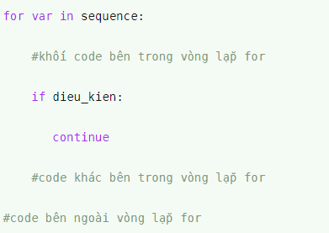
Lệnh continue
Lệnh continue sẽ khiến việc lặp không thực thi ở vị trí lặp hiện tại, NHƯNG sẽ tiếp tục thực hiện các vòng lặp sau đó.
Khi continue được thực thi thì "#code khác bên trong vòng lặp for" bị bỏ qua và quay trở lại "#Khối code bên trong vòng lặp for"

Slide 30
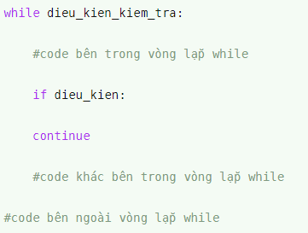
Lệnh continue

Slide 31

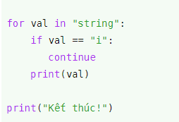
Lệnh continue

Slide 32

Hàm enumerate
Cách sử dụng hàm "enumerate" cho "vòng lặp For“
Hàm enumerate trong “vòng lặp for” thực hiện hai điều:
Nó trả về giá trị chỉ số cho các phần tử
Và phần tử trong tập đang được xét.
Khi chương trình được thực thi, đầu ra của hàm enumerate trả về tên tháng với chỉ số của tháng trong danh sách như (0-Jan), (1- Feb), (2 – Mar), v.v.

Slide 33
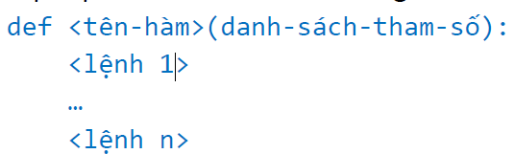

Function
Cú pháp khai báo hàm
Ví dụ: hàm tính tích 2 số
Hàm trả về kết quả bằng lệnh return, nếu không trả về thì coi như trả về None

Slide 34

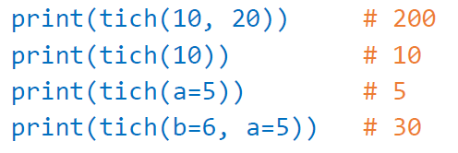
Function
Hàm có thể chỉ ra giá trị mặc định của tham số
Chú ý: các tham số có giá trị mặc định phải đứng cuối danh sách tham số

Slide 35
Thực Hành
1. Viết chương trình nhập số A và kiểm tra xem A có phải là số nguyên tố hay không?
2. Viết chương trình in ra tất cả số chẵn trong khoảng (M,N) . N, M nhập từ bàn phím.

